Slide 1
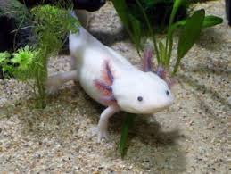
AXOLOTL / AJOLOTE
El ajolote es también conocido como “el pez caminante” a pesar de que es un anfibio. Este vertebrado posee una cabeza ancha y redondos ojos sin párpados, así como branquias, patas cortas y una cola con forma de aleta que le sirve para nadar. Incluso desarrolla pulmones.
Su hábitat natural es México

